Slide 1
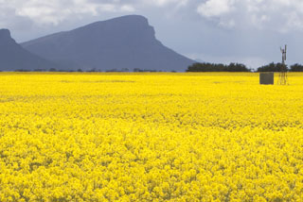
স্বাগতম

Slide 2
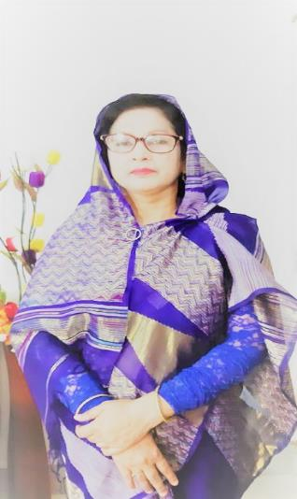
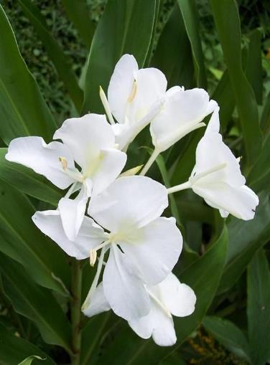
শিক্ষক পরিচিতি
রেহানা পারভীন।
সহকারী শিক্ষক।
জামতলা দাখিল মাদ্রাসা।
গোয়ালন্দ, রাজবাড়ী।

Slide 3
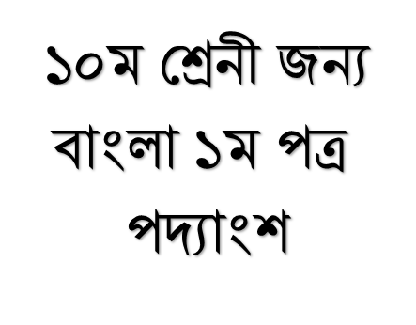
চলে এসো শিক্ষার্থীরা আমার বাংলা ১ম পত্র ক্লাসে
পাঠ পরিচিতি

Slide 4
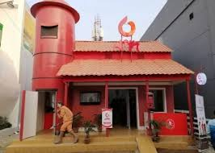
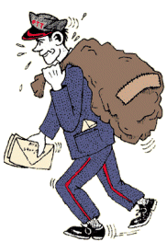
এসো আমরা কিছু ছবি দেখি

Slide 5
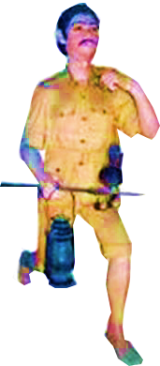
আজকের পাঠের বিষয়
“রানার” কবিতা
(২য় অংশ)
কবি- সুকান্ত ভট্রাচার্য

Slide 6
শিখনফল
এই পাঠ শেষে শিক্ষার্থীরা –
১ । আরও কিছু নতুন শব্দের অর্থ বলতে পারবে,
২।কবিতাটির এই অংশটুকু আবৃত্তি করতে পারবে
৩।কবিতাটির আজকের অংশটুকু প্রমিত উচ্চারণে পড়তে পারবে
৪। রানারদের কাজের গুরুত্ব ব্যাখ্যা করতেপারবে।

Slide 7
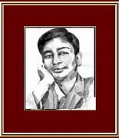
কবি পরিচিতি
জন্মঃ
১৩৩৩সালের ৩০শে শ্রাবণ
কলকাতার কালীঘাটে ।
মৃত্যুঃ
২৯ শে বৈশাখ ১৩৫৪ সালে মাত্র ২১বছর বয়সে মারা যান।
‘পিতা- নিবারণ ভট্টাচার্য
পিতামহ- সুনীতি দেবী
সাহিত্যকর্ম
ছাড়পত্র, ঘুম নেই, পূর্বাভাস,অভিযান,হরতাল
পৈতৃক নিবাস
গোপালগঞ্জের কোটালি পাড়া
কর্মজীবন
দৈনিক পত্রিকা,কমিউনিস্ট পার্টির সক্রিয় সদস্য ছিলেন।
সুকান্ত ভট্টাচার্য
শিক্ষা জীবন।
দেশবন্ধ স্কুল থেকে ম্যাট্রিক পরীক্ষাদিয়ে অকৃতকার্য হন।
সামাজিক নানা অনাচার ও বৈষম্য তাঁকে প্রবলভাবে আলোড়িত করে।

Slide 8
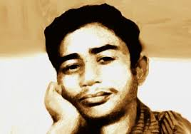
কিছু কাব্যগ্রন্থ দেখি

Slide 9
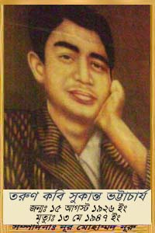
কিশোর কবি
বামপন্থি কবি

Slide 10
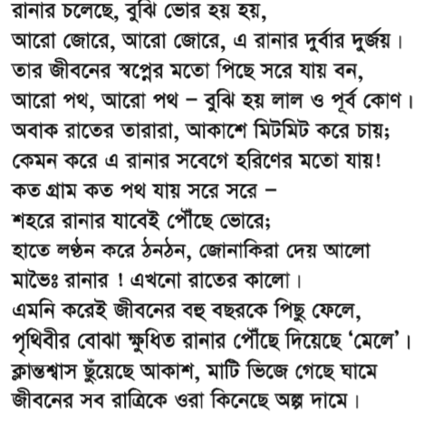
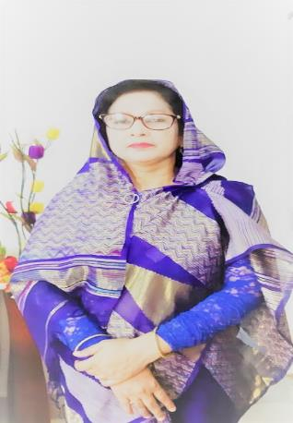
“রানার” কবিতা
কবি- সুকান্ত ভট্রাচার্য
অনেক দুঃখে ,বহু বেদনায়,অভিমানে,অনুরাগে,
ঘরে তার প্রিয়া একা শয্যায় বিনিদ্র রাত জাগে।
রানার ! রানার !
এ বোঝা টানার দিন কবে শেষ হবে?

Slide 11
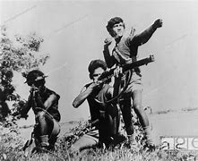
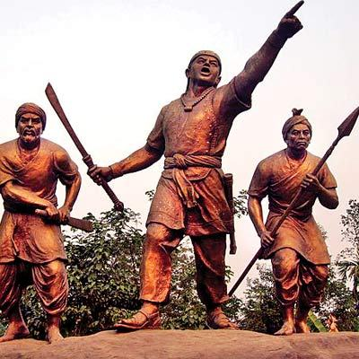
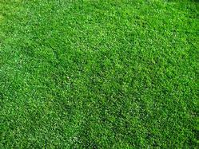
নতুন শব্দের অর্থ
সকাল
প্রভাত
ভয় করে না এমন
মাভৈঃ
দুর্বার
যাকে নিবারণ করা যায় না
তৃণ
ঘাস

Slide 12
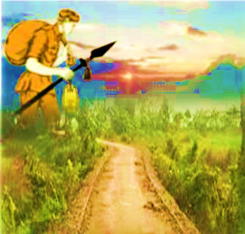
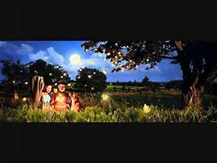
কত গ্রাম কত পথ যায় সরে সরে-
শহরে রানার যাবেই পৌঁছে ভোরে;
হাতে লন্ঠন করে ঠনঠন, জোনাকিরা দেয় আলো
মাভৈঃ রানার ! এখনো রাতের কালো।

Slide 13
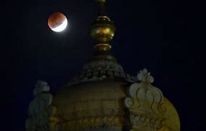
এমনি করেই জীবনের বহু বছরকে পিছু ফেলে ,
পৃথিবীর বোঝা ক্ষুধিত রানার পৌঁছে দিয়েছে ‘মেলে’।

Slide 14
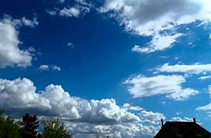
ক্লান্ত শ্বাস ছুঁয়েছে আকাশ, মাটি ভিজে গেছে ঘামে
জীবনের সব রাত্রিকে ওরা কিনেছে অল্প দামে ।

Slide 15
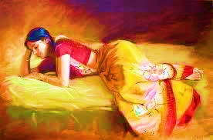
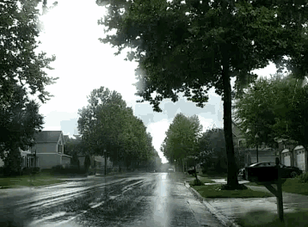
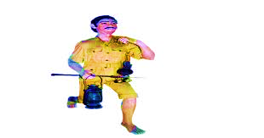
অনেক দুঃখে ,বহু বেদনায়,অভিমানে,অনুরাগে,
ঘরে তার প্রিয়া একা শয্যায় বিনিদ্র রাত জাগে।
রানার ! রানার !
এ বোঝা টানার দিন কবে শেষ হবে?

Slide 16
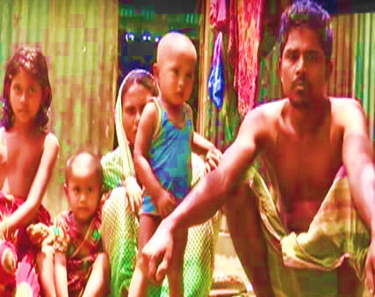
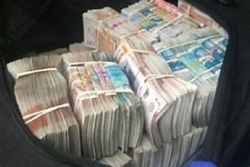
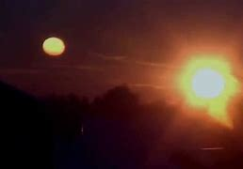
রাত শেষ হয়ে সূর্য উঠবে কবে?
ঘরেতে অভাব ;পৃথিবীটা মনে হয় কালো ধোঁয়া,
পিঠেতে টাকার বোঝা,তবু এই টাকাকে যাবেনা ছোঁয়া,
রাত নির্জন,পথে কত ভয়,তবুওরানার ছোটে,
দস্যুর ভয়,তার চেয়ে ভয় কখন সূর্য ওঠে।
কত চিঠি লেখে লোকে-

Slide 17
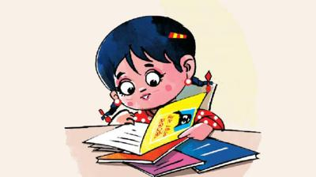
একক কাজ
১। কবি সুকান্ত ভট্রাচার্যের শিক্ষাগত যোগ্যতা কি ছিল বল।
২। কবি শ্রমজীবী মানুষ বলতে কাদের বুঝিয়েছেন উল্লেখ কর।
৩। দ্বায়ীত্ব শীল পেশা হিসাবে ডাকহকারের মুল্যায়ন কর।

Slide 18
মুল্যায়ন
১। রানার কবিতায় একজন ডাকহকারের গুনাবলি বর্ননা কর।
২। কবি সুকান্ত ভট্রাচার্য রানার কবিতায় কি প্রকাশ করেছেন তা আলোচনা কর।
৩। কোনোকিছুই রানারদের বাধা হয়ে ওঠে না কেন?

Slide 19
বাড়ির কাজ
জীবনের সব রাত্রিকে ওরা কিনেছে অল্প দামে’ বিশ্লেষন কর।

Slide 20
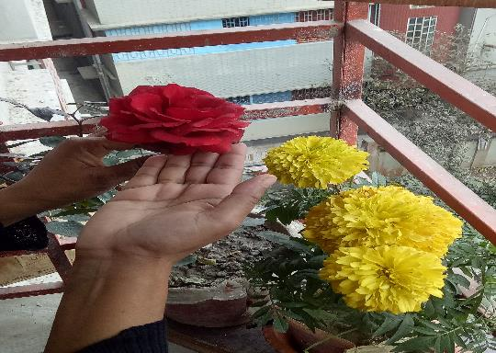
আজকের পাঠে অংশগ্রণের জন্য
সকলকে ধন্যবাদ

